Slide 1


电控组第四讲
STM32架构与原理

Slide 2
01
STM32架构

Slide 3
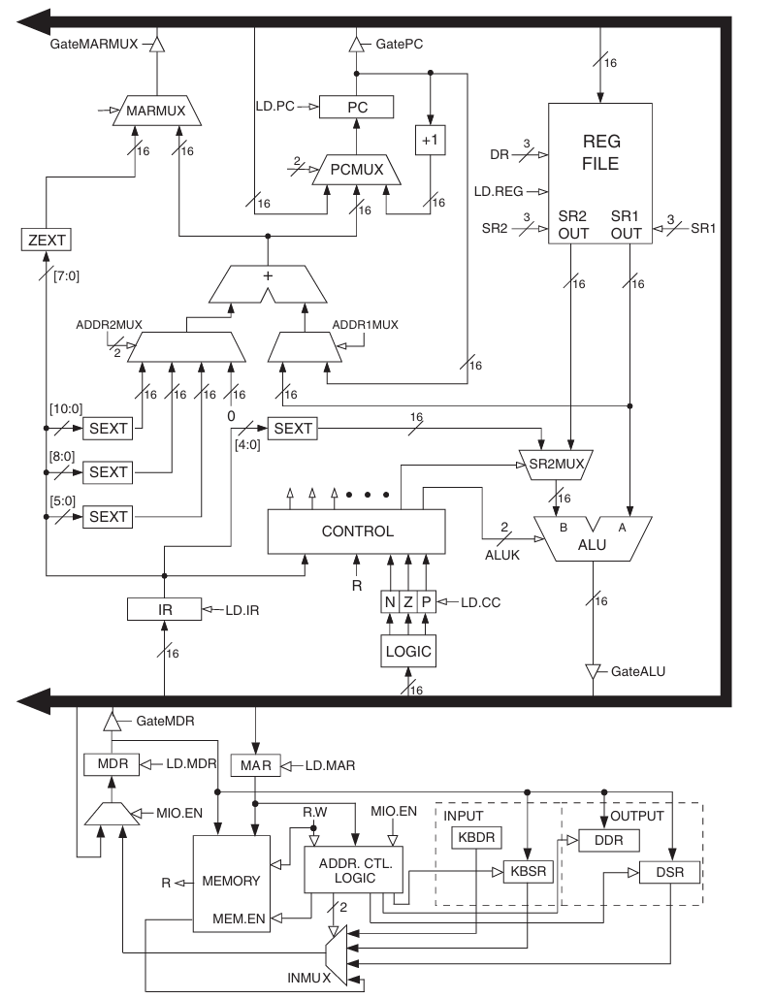
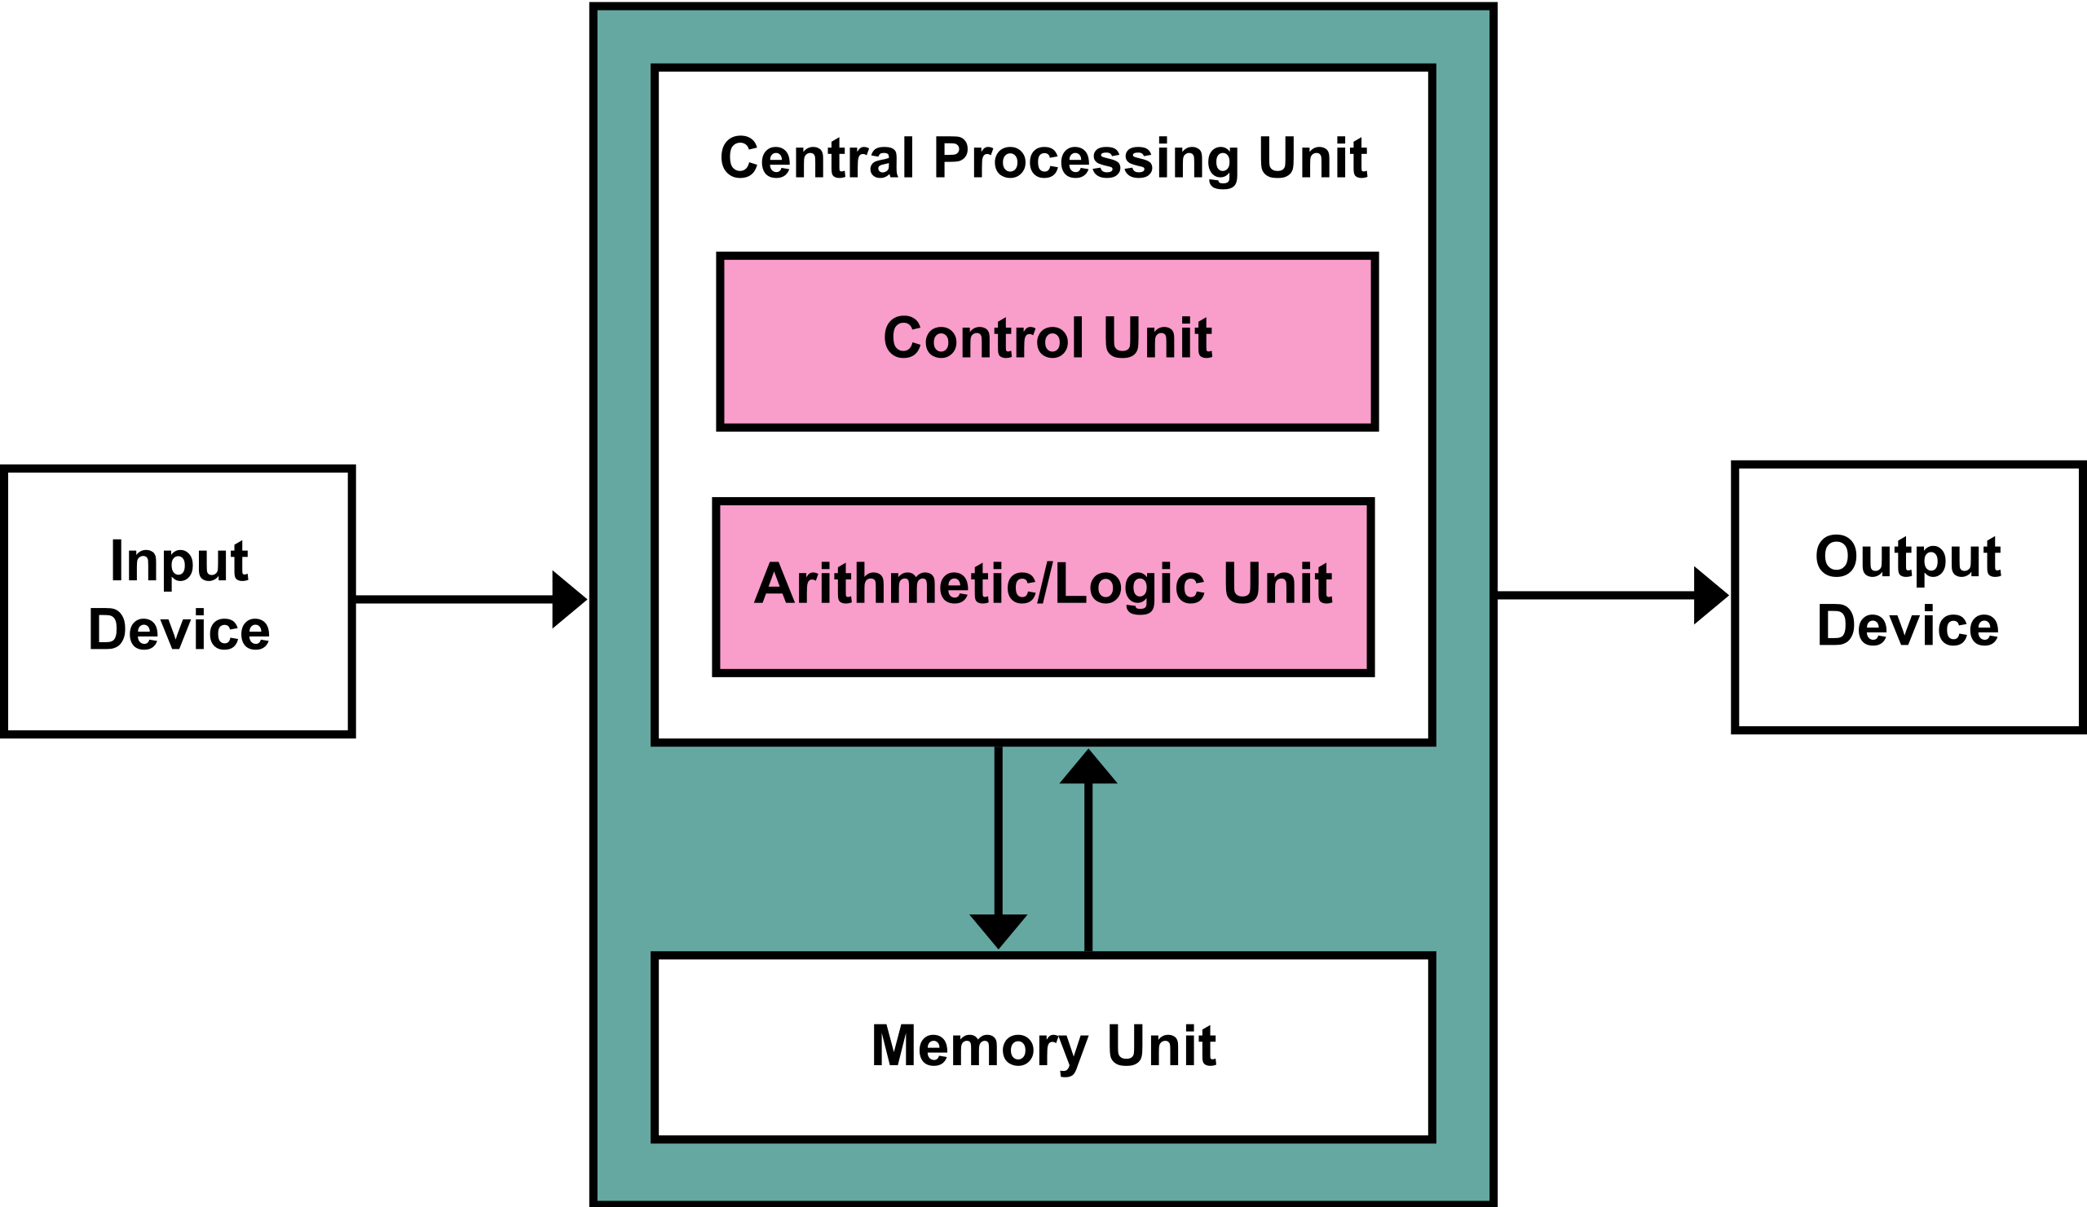
回顾：构成计算机的要素（普林斯顿结构）
控制单元
输入
输出
ALU
算数逻辑单元
存储器
行业PPT模板http://www.1ppt.com/hangye/

Slide 4
哈佛结构
哈佛结构是一种将程序指令存储和数据存储分开的存储器结构，它的主要特点是将程序和数据存储在不同的存储空间中，即程序存储器和数据存储器是两个独立的存储器，每个存储器独立编址、独立访问，目的是为了减轻程序运行时的访存瓶颈。
什么是数据？
比如一张图片的像素信息（存放在内存当中）
什么是指令？
a = a + 1; 可执行的二进制命令
行业PPT模板http://www.1ppt.com/hangye/

Slide 5
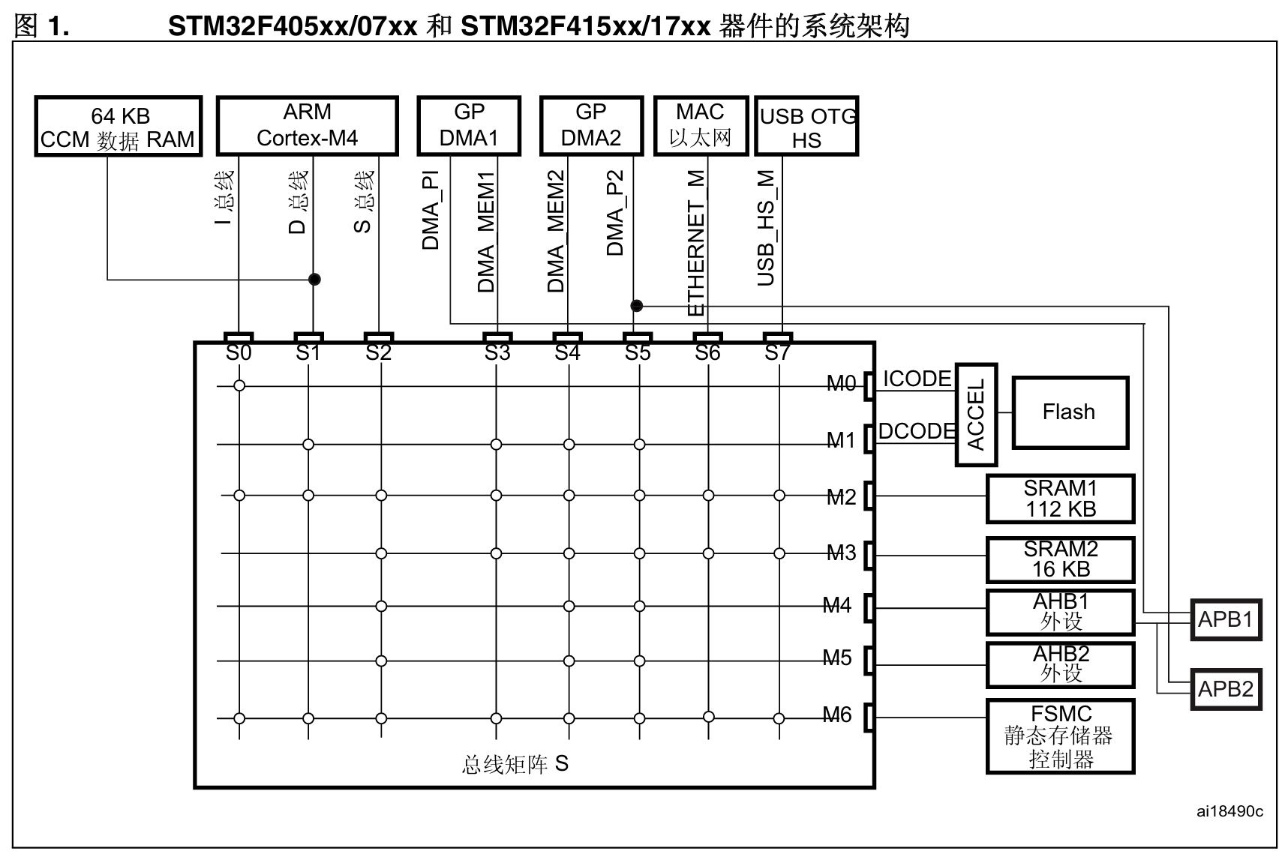
系统架构
行业PPT模板http://www.1ppt.com/hangye/

Slide 6
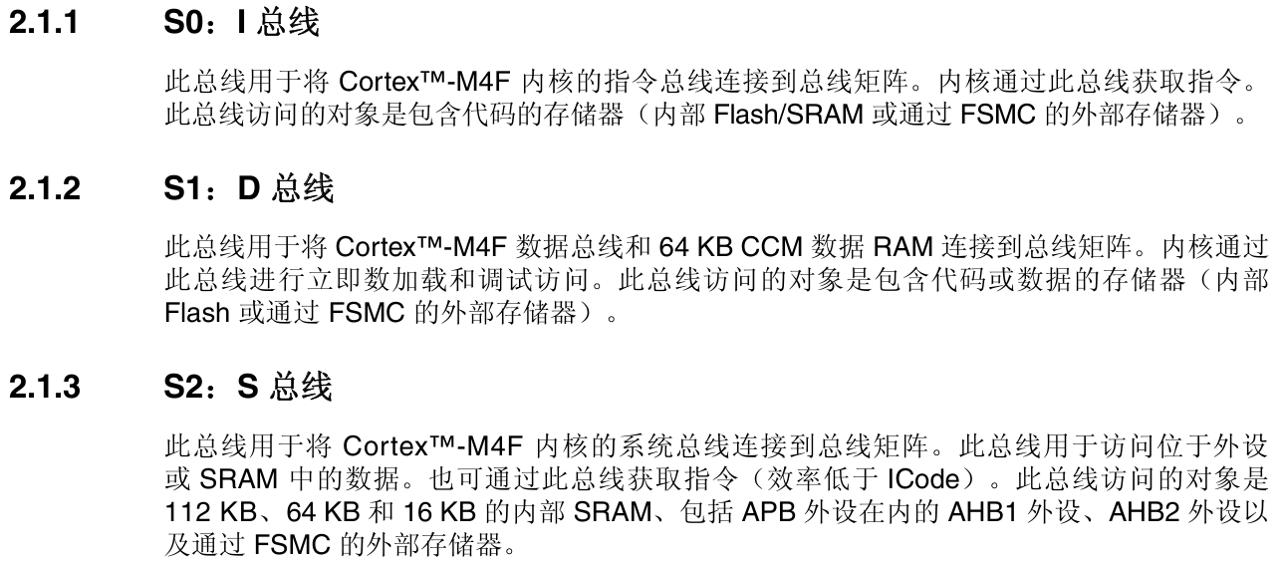
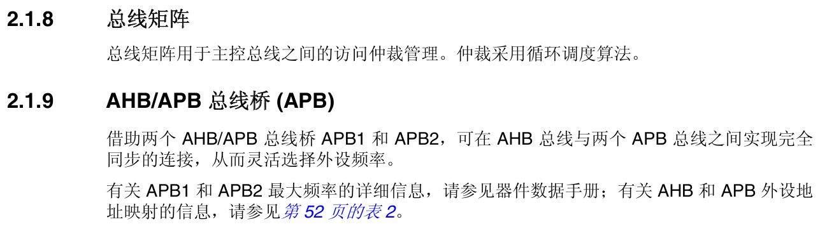
系统架构
参见STM32F4中文参考手册：
https://github.com/Meta-Team/Datasheets/blob/master/STM32F4/STM32F4xx%E4%B8%AD%E6%96%87%E5%8F%82%E8%80%83%E6%89%8B%E5%86%8C.pdf
行业PPT模板http://www.1ppt.com/hangye/

Slide 7
02
STM32外设

Slide 8
外设
如何组装一台电脑？
首先我们得先拥有一块主板（包含了我们的CPU）。
然后，我们得有显示屏、键盘、扬声器。我们还得装显卡、声卡、无线网卡……
对于STM32等微处理器，显示屏、键盘、无线上网不是必须的。
未了实现不同的功能，我们的STM32需要完成一些基本功能，例如：
引出一些引脚，我可以控制是高电平还是低电平
添加一个USB串口，可以与电脑通信
一个定时器，在我需要的时候进行计时功能
……
行业PPT模板http://www.1ppt.com/hangye/

Slide 9
外设
如何组装一台电脑？
引出一些引脚，我可以控制是高电平还是低电平
添加一个USB串口，可以与电脑通信
一个定时器，在我需要的时候进行计时功能
……
采用什么CPU？ARM Cortex系列中央处理器。
配置哪些硬件？由意法半导体为我们完成并封装到STM32中。
外设，类似于组装电脑时的无线网卡、显卡、声卡等硬件。
那么如果我想自定义硬件（外设）怎么办？
使用硬件描述语言生成半定制电路。学习FPGA可以解答你的疑问（ECE385）。自定义硬件不是培训感兴趣的话题。
行业PPT模板http://www.1ppt.com/hangye/

Slide 10
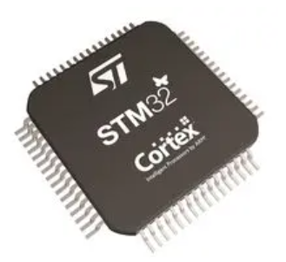
外设
STM32：
采用ARM Cortex CPU，加入意法半导体给定的外设，
组成最后的STM32微控制器系统。
行业PPT模板http://www.1ppt.com/hangye/

Slide 11
如何使用代码来操作外设？
如果使用显卡，那么我需要显卡驱动。
如果使用摄像头，那么我需要摄像头驱动。
如果使用Wifi，那么我需要网卡驱动……
如果使用外设，我需要外设驱动硬件抽象层（Hardware Abstraction Layer，HAL）。
什么是硬件抽象层？
提供一些函数，不需要知道函数具体的作用，我只需要知道函数需要什么输入，函数最后会输出什么。这些函数可以操作硬件。
好处？
将硬件方面的不同抽离操作系统的核心，核心模式的代码就不必因为硬件的不同而需要修改。因此硬件抽象层可加大软件的移植性。
行业PPT模板http://www.1ppt.com/hangye/

Slide 12
如何使用代码来操作外设？
历史上，总共有两种办法来操作这些设备。
这些硬件外设设备其本质都是为了输入、输出，因此它们都是输入输出设备（IO设备,Input,Ouput）。
第一种方法，是设计专门的汇编命令。如x86汇编就保留了专门用来输入输出的指令。但是随着现代计算机中出现了越来越多不同的新设备，这种设计专门指令的方法也开始落伍。
第二种方法，叫做内存地址映射 IO（Memory Mapped IO）。这种方法也是大部分现代计算机所采用的输入输出的办法。
行业PPT模板http://www.1ppt.com/hangye/

Slide 13
硬件抽象层的底层逻辑——寄存器操作
让我们回到硬件抽象层的概念。
硬件抽象层还是没有接触最底层的原理，因为硬件抽象层毕竟也是用代码写出来的。所以如果我想写硬件抽象层怎么办？
——寄存器操作
把寄存器当成电闸开关。当我想让一个房间的电灯亮起来，只需要拨动开关；类似的，当我要启用某一种功能，比如说让STM32的某一个引脚变成高电平，我只需要将寄存器的某一位设置为1。
或者说我可以用寄存器表示一种模式或功能。假设我的房间的灯有三种颜色，红、绿、蓝。我用00表示红，01表示绿，10表示蓝。
行业PPT模板http://www.1ppt.com/hangye/

Slide 14
STM32寄存器在哪里？
STM32的寄存器主要存在于两种地方：
ARM Cortex内核里的寄存器。我们不需要显示地去操作它（除非编写汇编语言）。这些寄存器是和C语言编译完成之后的汇编语言较为相关。
挂接于总线上的寄存器。
假设系统有一块32kB的内存（位于0x0000 ~ 0x8000的位置）。这意味着不能访问0x9000的位置么？不是的。32位机的寻址能力是2^32。
我们可以把寄存器对应到一个空闲的地址上，然后在C语言中使用指针的方式进行读写！
这样，寄存器的表现就仿佛是一块内存，同时，寄存器的具体值又定义了硬件外设的行为。我们可以通过改变寄存器中的值，来控制和访问外设。
这就是内存地址映射IO的方法。
行业PPT模板http://www.1ppt.com/hangye/

Slide 15
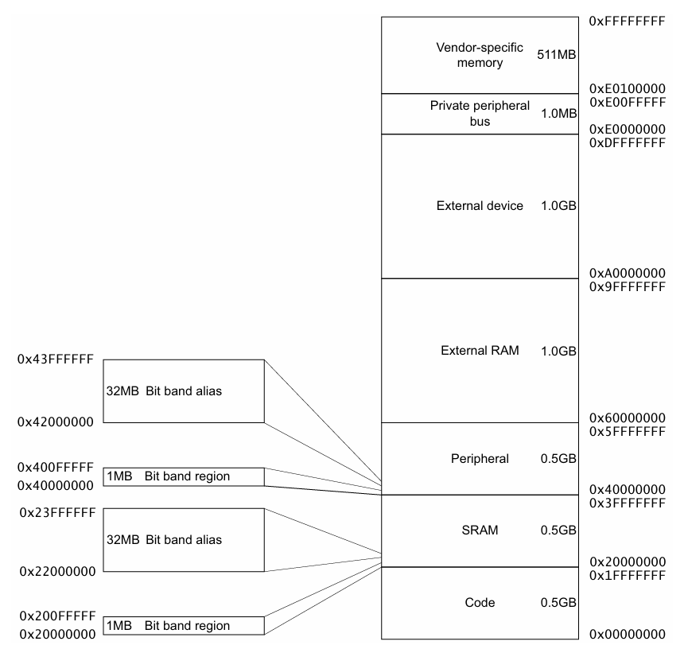
CortexM4 内核内存地址映射
行业PPT模板http://www.1ppt.com/hangye/

Slide 16
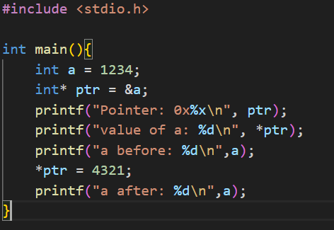
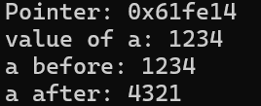
C语言指针概念
&取地址运算符
*取内容运算符
行业PPT模板http://www.1ppt.com/hangye/

Slide 17
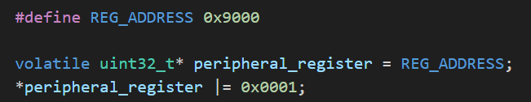
使用指针操作寄存器
假设一个控制LED灯点亮的寄存器，被映射到了0x9000的地址上，寄存器的最低位（第0位）位1的时候，LED灯可以被点亮。
31
0
LED寄存器
保留（没有任何意义）
这个位为1的时候LED灯就会亮
Volatile关键字：防止编译器优化，具体原理请自行查找
行业PPT模板http://www.1ppt.com/hangye/

Slide 18
使用指针操作寄存器
STM32中外设众多，没有每个外设寄存器与地址的直接对应表，很多时候这些映射地址需要经过复杂的计算才能得出。而且，STM32还有位带操作等概念。
因此：不建议直接操作寄存器！请使用别人已经写好的库函数或硬件抽象层！
注意：
1. 上述操作寄存器的方式只是一个例子，不代表真实可用的代码。
2. STM32位带操作可以将寄存器的每个bit膨胀为4字节，但仍是最低位有效。感兴趣的自行了解。
行业PPT模板http://www.1ppt.com/hangye/

Slide 19
03
STM32时钟树

Slide 20
时钟（仅供了解）
时钟信号就是计算机的脉搏，寄存器等时序逻辑器件依赖时钟的上升沿和下降沿运作。
时钟频率越高，计算机的运算能力越强，功耗也越大。为了平衡运算能力与工号，STM32设计了非常复杂的时钟系统。
ECE120将详细介绍。
什么是时钟？
作用？
1. 同步：时钟信号用于同步计算机中所有组件的操作，包括CPU、内存、输入/输出设备等。通过提供一致的时间基准，时钟确保了不同组件之间的协调和有序运行。
2.时间测量：时钟提供了时间测量的基础。通过计数时钟周期，计算机可以测量和记录时间，从而支持各种时间相关功能，如时间戳、计时器和计数器等。
行业PPT模板http://www.1ppt.com/hangye/

Slide 21
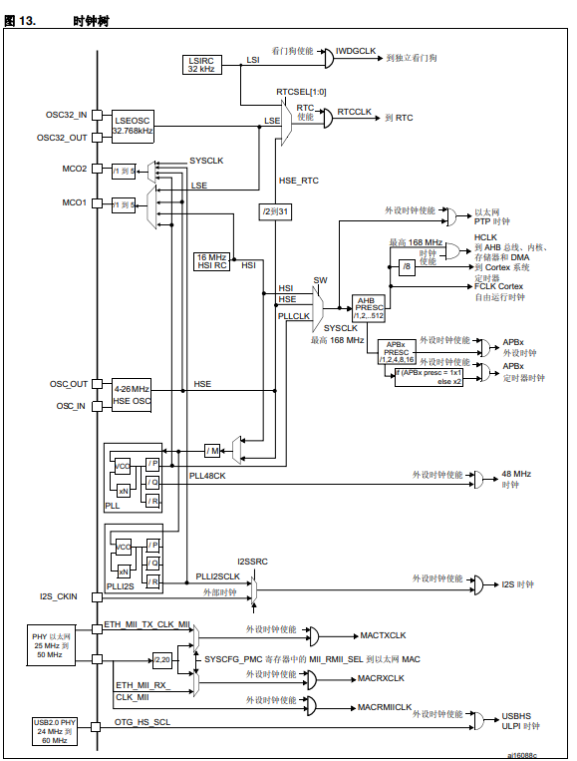
STM32时钟树
时钟源：
LSE：低速外部时钟
LSI：低速内部时钟
HSE：高速外部时钟
HSI：高速内部时钟
外部时钟一般采用晶体振荡器，频率更加稳定，适用于精确场景。
常用名词：
分频器（DIV）
PLL倍频锁相环（倍频器）
一般来说，时钟周期越短，工作频率越高，性能越好，能耗也越高。

Slide 22
04
通用输入输出GPIO

Slide 23
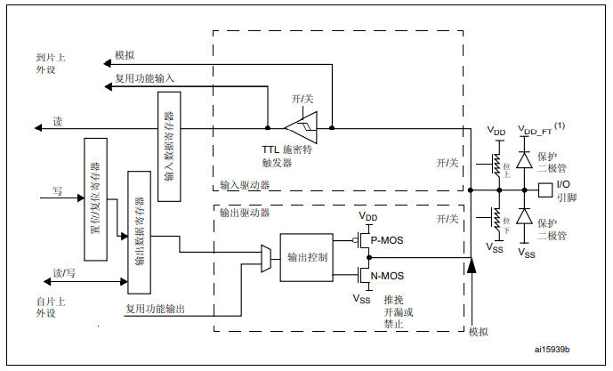
通用输入输出原理图
行业PPT模板http://www.1ppt.com/hangye/

Slide 24
通用输入输出原理图
GPIO分为端口（Port）若干，编号为ABCD…
每个端口分别对应16个引脚（Pin）
例如：GPIOB的第10号引脚，GPIOE的第五号引脚……
对于每个GPIOx, 都有9个寄存器控制。
分别为：
GPIO 端口模式寄存器
GPIO 端口输出类型寄存器
GPIO 端口输出速度寄存器
GPIO 端口上拉/下拉寄存器
GPIO 端口输入数据寄存器
GPIO 端口输出数据寄存器
GPIO 端口置位/复位寄存器
GPIO 复用功能低位寄存器
GPIO 复用功能高位寄存器
行业PPT模板http://www.1ppt.com/hangye/

Slide 25
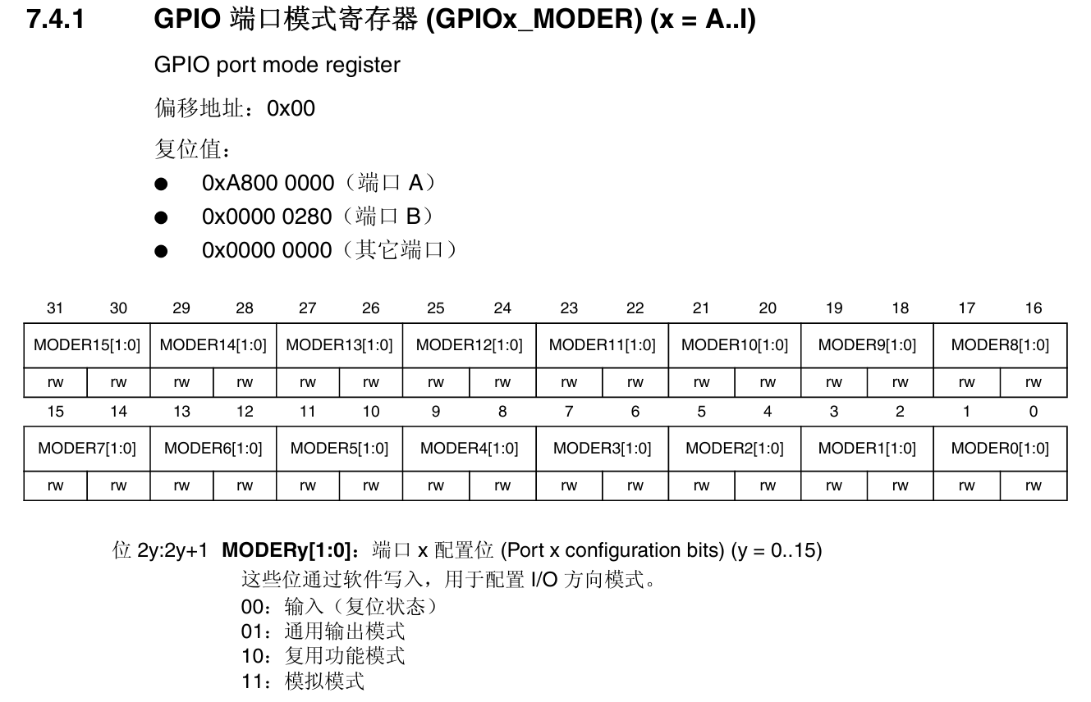
如何学习阅读文档
主要了解四种输入输出模式。
行业PPT模板http://www.1ppt.com/hangye/

Slide 26
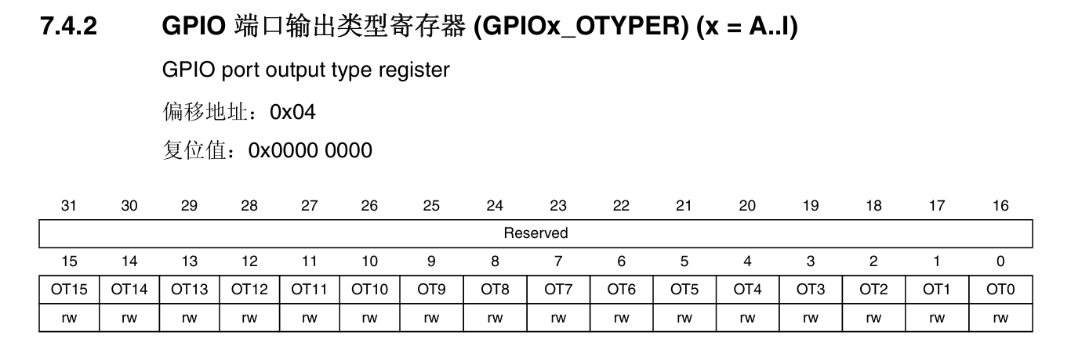
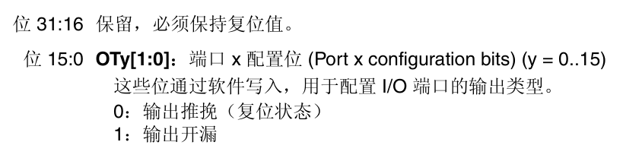
如何学习阅读文档
主要了解推挽输出。
行业PPT模板http://www.1ppt.com/hangye/

Slide 27
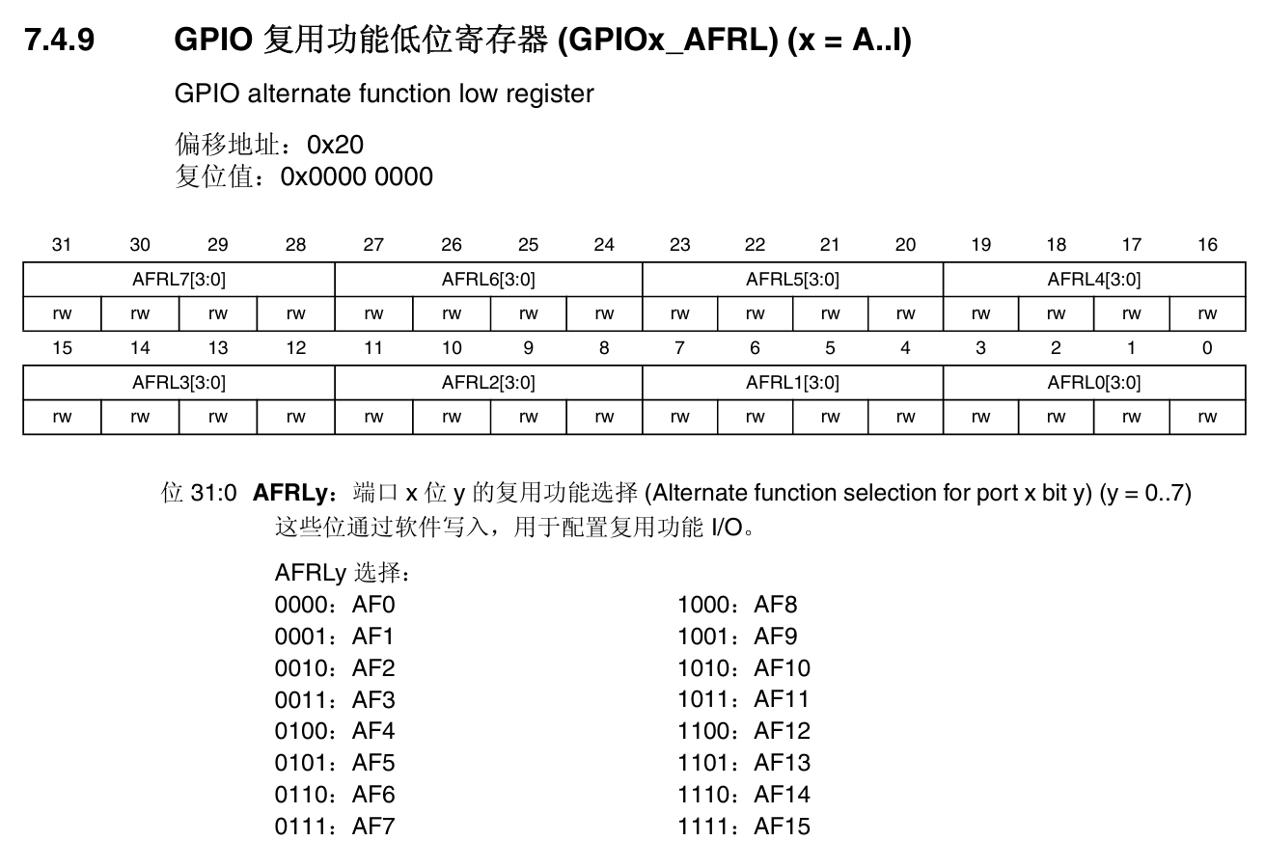
什么是复用功能
行业PPT模板http://www.1ppt.com/hangye/

Slide 28
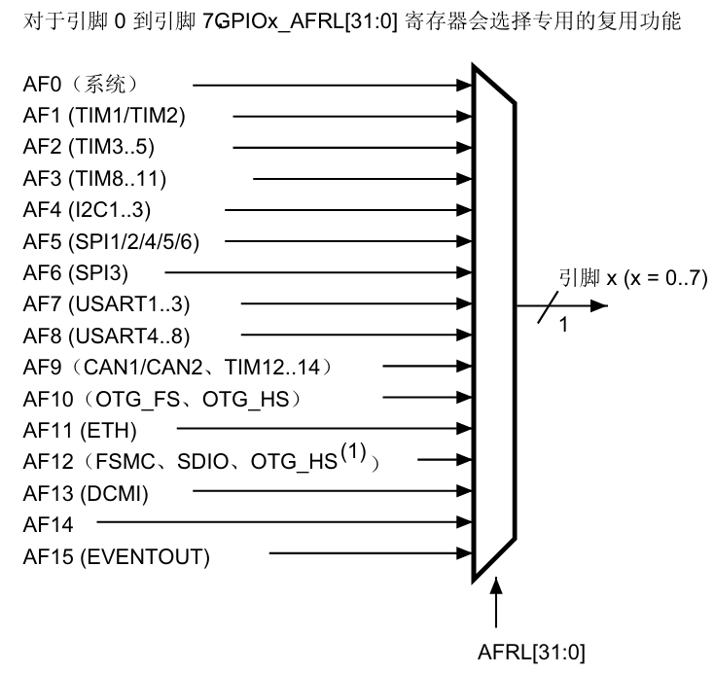
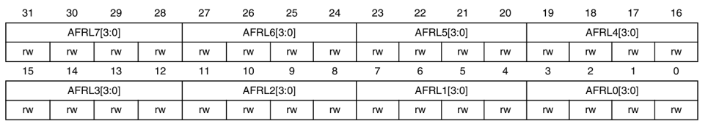
什么是复用功能
TIM硬件
SPI硬件
USB硬件
……
对于不同型号、不同端口的STM32GPIO，硬件的选项也不同，具体如何复用应查找手册。
行业PPT模板http://www.1ppt.com/hangye/

Slide 29
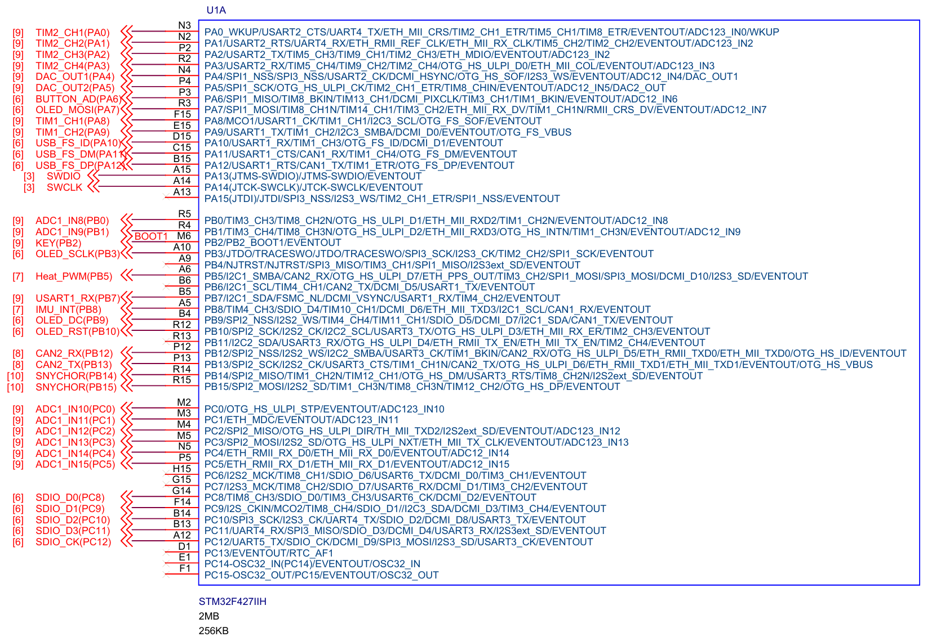
Robomaster A型开发板原理图中的STM32F427复用表
行业PPT模板http://www.1ppt.com/hangye/

Slide 30
05
课后作业

Slide 31
谢谢观看！

